Slide 1
Μετάφραση
SaferInternet4Kids.gr
Μάθημα 1
Διαδικτυακό Περιεχόμενο
(9-11 χρόνων)

Slide 2
Αντικείμενο Μαθήματος
Γνωρίζω ότι δεν είναι αξιόπιστο οτιδήποτε συναντώ στο διαδίκτυο.
Αναγνωρίζω κάποιες βασικές διαφορές ανάμεσα σε ένα γεγονός και μια άποψη.
Μπορώ να αποφασίσω τι θα πιστέψω χρησιμοποιώντας στοιχεία.
Μετάφραση
SaferInternet4Kids.gr

Slide 3
Μετάφραση
SaferInternet4Kids.gr
Τι είναι εμπιστοσύνη;
Εμπιστοσύνη είναι…
Να μπορείς να πιστέψεις ότι κάποιος ή κάτι σου λέει την αλήθεια.
Εμπιστοσύνη είναι…
Να μπορείς να στηριχτείς σε κάποιον ή κάτι.

Slide 4
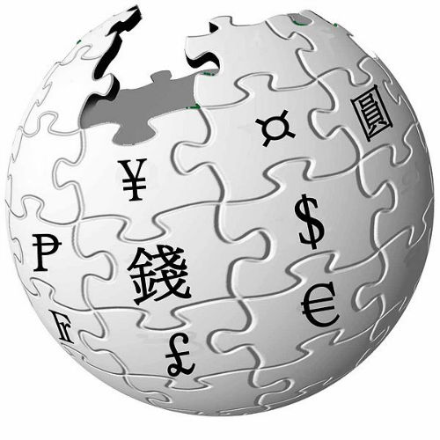
Που συναντάς
διαδικτυακό περιεχόμενο;
Μετάφραση
SaferInternet4Kids.gr
Notes:
To find out more about any of these apps then visit;
www.commonsensemedia.org
www.net-aware.org.uk

Slide 5
Μπορούμε να εμπιστευτούμε
όλα όσα βλέπουμε στο διαδίκτυο;
Δραστηριότητα
Ταξινόμησε όλα αυτά που μπορεί να συναντήσεις στο διαδίκτυο στον παρακάτω πίνακα βασιζόμενος/η στο αν μπορείς να τα εμπιστευτείς ή όχι.
5 λεπτά
Ναι
Όχι
Ίσως
Σχόλια
Blogs
Ειδήσεις
Εικόνες
Συνδέσμους
Hashtags
Γεγονότα
Quizzes
Βίντεο
Χάρτες
Ιστοσελίδες
Μηχανές αναζήτησης
Πρόκληση: Μπορείτε να σκεφτείτε κάτι άλλο;
Μετάφραση
SaferInternet4Kids.gr

Slide 6
Μετάφραση
SaferInternet4Kids.gr
Πόσο έμπιστο είναι;
10 λεπτά
Δραστηριότητα – Καλό παιχνίδι;
Βαθμολόγησε τις επόμενες 5 πηγές πληροφόρησης και αποφάσισε ποια είναι περισσότερο αξιόπιστη.
- Ποια πηγή δίνει την καλύτερη και πιο ακριβή περιγραφή του παιχνιδιού;

Slide 7
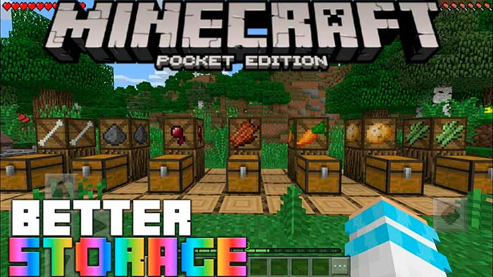
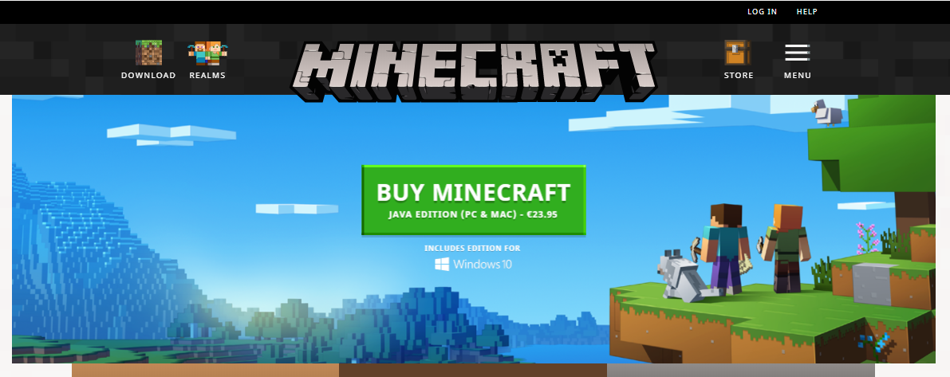
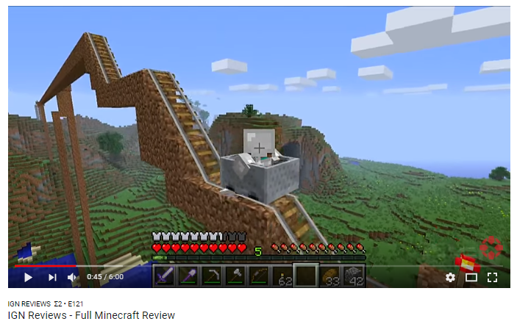
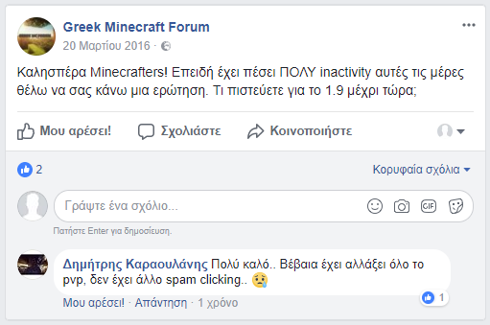
Ποιο δημοσίευμα θα εμπιστευόσασταν; Γιατί;
Βάλτε τα σε σειρά ανάλογα
με την αξιοπιστία τους.

Slide 8
Μετάφραση
SaferInternet4Kids.gr
1
Ένα ανεπίσημο forum

Slide 9
Μετάφραση
SaferInternet4Kids.gr
2
Μια διαφήμιση

Slide 10
Μετάφραση
SaferInternet4Kids.gr
3
Διαδικτυακά μηνύματα και σχόλια

Slide 11
Μετάφραση
SaferInternet4Kids.gr
4
Μια ιστοσελίδα

Slide 12
Μετάφραση
SaferInternet4Kids.gr
5
Μια κριτική σε βίντεο

Slide 13
Μετάφραση
SaferInternet4Kids.gr
Τι πρέπει να ψάξουμε;
10 λεπτά
Πως βρίσκω αξιόπιστες πληροφορίες στο διαδίκτυο;
Δραστηριότητα – Τι ψάχνουμε;
Γράψτε μια λίστα με πράγματα που θα ψάξετε για να κρίνετε αν κάτι στο διαδίκτυο είναι έμπιστο.
1
…
2
…
3
…

Slide 14
Μετάφραση
SaferInternet4Kids.gr
Πόσο αξιόπιστο είναι;
10 λεπτά
Δραστηριότητα – Αναζητώντας την αλήθεια
Δείτε τα παρακάτω αποτελέσματα αναζήτησης για τη λήψη του Toy Story και αποφασίστε σε ποιο σύνδεσμο να μπεις. Σκέψου:
Ποιος σύνδεσμος θα σε αφήσει να κατεβάσεις την ταινία;
Θα κοστίσει χρήματα;
Υπάρχουν ιστοσελίδες που δε θα εμπιστευόσουν;
Πως ταξινομήθηκαν οι ιστοσελίδες;
Θέλω να κατεβάσω και να δω το «Toy Story»! Σε ποιο σύνδεσμο να πατήσω;

Slide 15
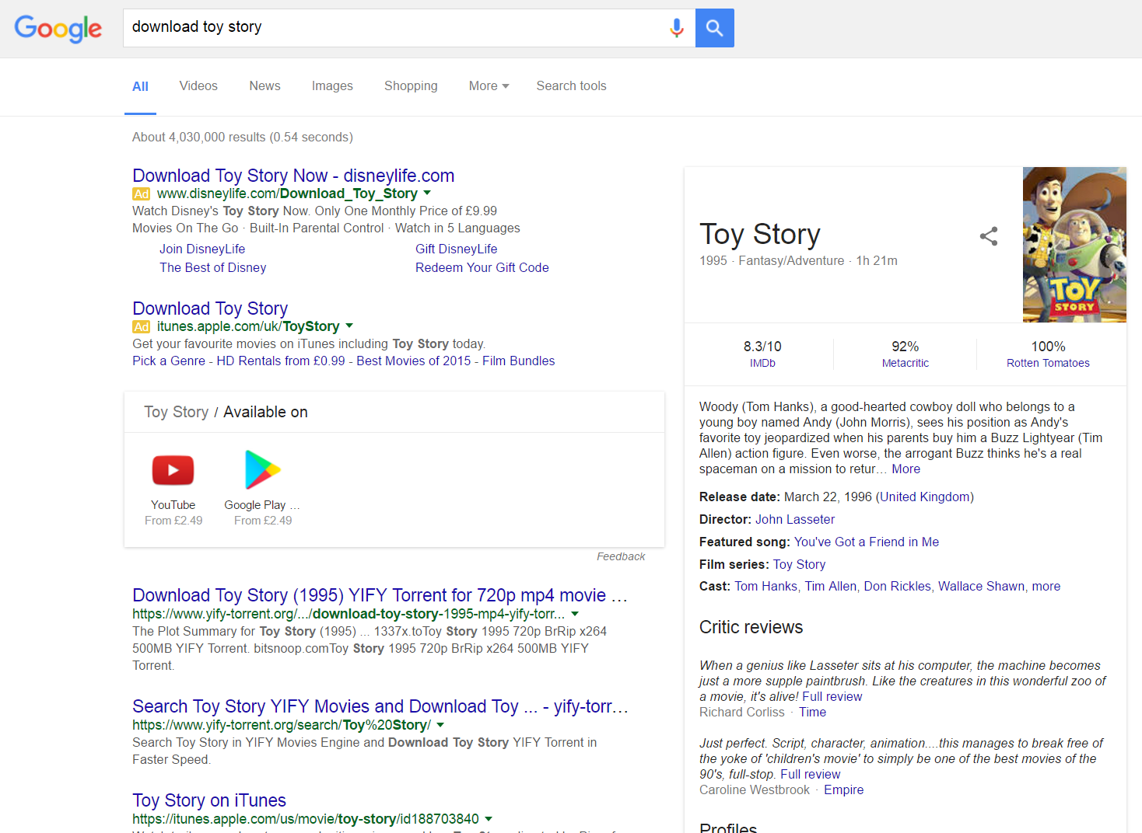
Μετάφραση
SaferInternet4Kids.gr
Αναζητώντας την αλήθεια
Ad
Ad

Slide 16
Τι πρέπει να προσέξουμε;
☑
Υπάρχει κάτι που μπορούμε να προσθέσουμε στη λίστα μας για να βεβαιωθούμε ότι θα κάνουμε κλικ στο πιο αξιόπιστο αποτέλεσμα;
Μετάφραση
SaferInternet4Kids.gr

Slide 17
Πως μπορούμε να ελέγξουμε;
Βρήκα κάτι στο διαδίκτυο που νομίζω ότι είναι αξιόπιστο, αλλά πως μπορώ να το ελέγξω;
?
Έλεγξε το σε τουλάχιστο τρεις διαφορετικές ιστοσελίδες.
Εξακρίβωσέ το
σε ένα βιβλίο.
Μίλα σε κάποιον για αυτό που βρήκες.
Μετάφραση
SaferInternet4Kids.gr

Slide 18
Μετάφραση
SaferInternet4Kids.gr
Ώρα να σκεφτούμε
Αυτό σημαίνει ότι
δεν μπορούμε να εμπιστευτούμε τίποτα
στο διαδίκτυο;
ΒΟΗΘΕΙΑ

Slide 19
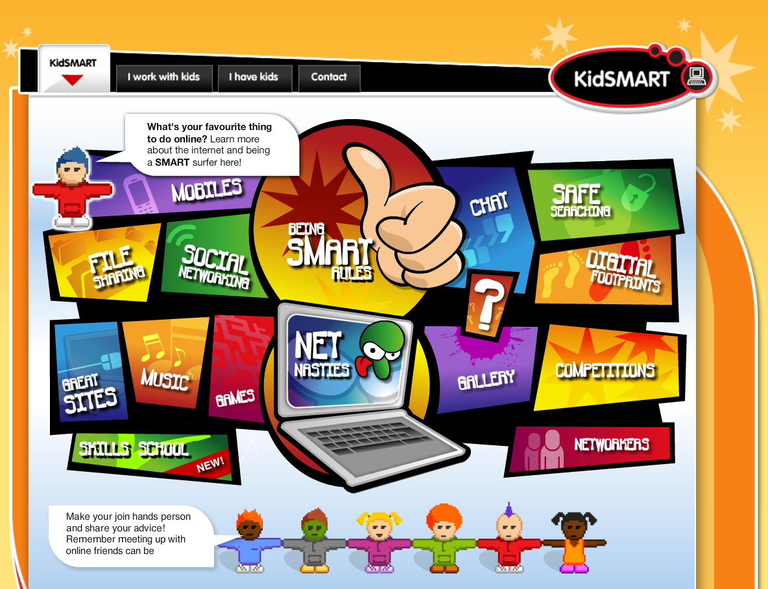
www.kidsmart.org.uk
Μετάφραση
SaferInternet4Kids.gr

Slide 20
Βασισμένο στο:
www.childnet.com/trustme
trustme.lgfl.net
Trust Me by Childnet International is licensed under a Creative Commons Attribution-NonCommercial-ShareAlike 4.0 International License.
Μετάφραση
SaferInternet4Kids.gr

Slide 21
Μετάφραση
SaferInternet4Kids.gr

